Slide 1
MÓDULO DE PRÉ-FÍSICA · AULA 14
Trigonometria Básica
sen θ
cos θ
Seno, cosseno e tangente no triângulo retângulo
POSSOR · Pré-Física · Aula 14
1

Slide 2
Por que a Trigonometria é o Coração da Mecânica?
Na Física, a maioria dos movimentos e forças não ocorre puramente na horizontal ou na vertical: ocorrem em trajetórias inclinadas, rampas e lançamentos oblíquos. A trigonometria no triângulo retângulo é a ponte que permite decompor qualquer grandeza inclinada em suas componentes ortogonais.
Exemplo Físico — Plano Inclinado e Lançamentos
F_{paralela} = P · sen θ v_{x} = v₀ · cos θ → Sem trigonometria, a Mecânica é impossível
POSSOR · Pré-Física · Aula 14
2

Slide 3
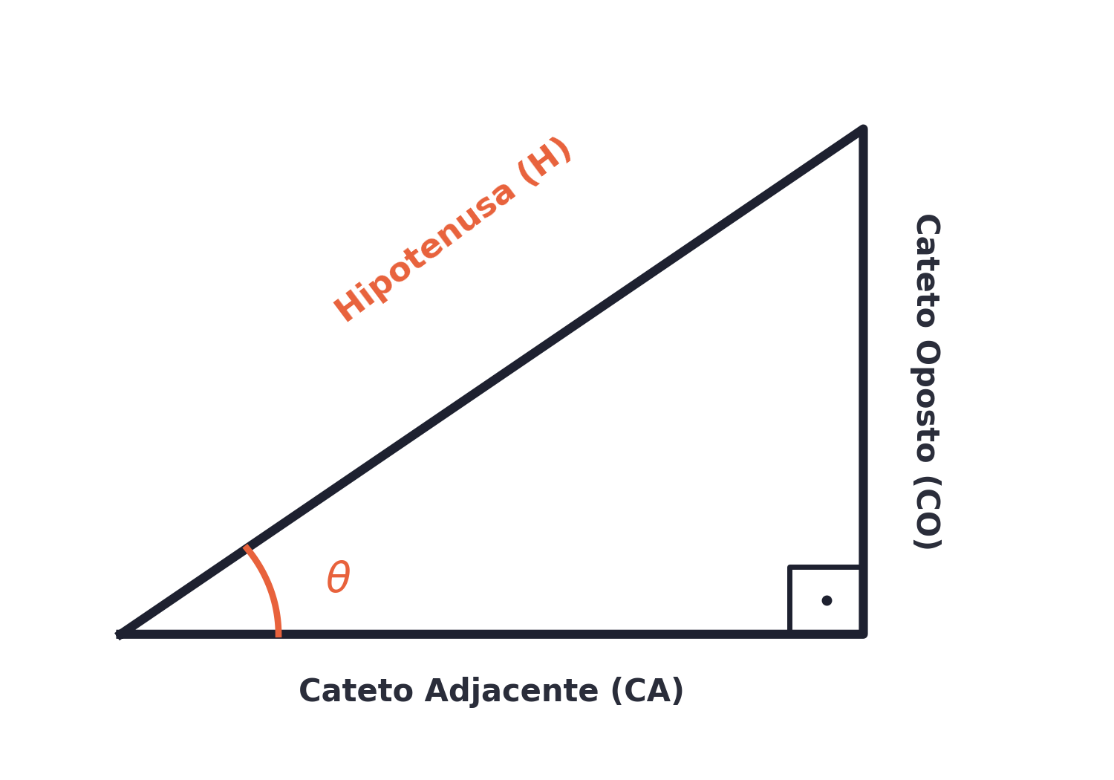
O Triângulo Retângulo e o Ângulo θ
1. Hipotenusa (H):
O maior lado, sempre oposto ao ângulo reto (90°).
2. Cateto Adjacente (CA):
O lado que forma o ângulo θ juntamente com a hipotenusa ("lado colado").
3. Cateto Oposto (CO):
O lado que está de frente para o ângulo θ ("lado encarado").
POSSOR · Pré-Física · Aula 14
3

Slide 4
As Razões Fundamentais: Seno, Cosseno e Tangente
SENO (sen θ)
COSSENO (cos θ)
TANGENTE (tg θ)
sen θ = CO / H
cos θ = CA / H
tg θ = CO / CA
Projeta na direção perpendicular.
Usado para alturas, componentes verticais e forças normais.
Projeta na direção longitudinal.
Usado para distâncias horizontais e componentes na rampa.
Relaciona a inclinação da rampa ou declividade sem precisar da hipotenusa.
POSSOR · Pré-Física · Aula 14
4

Slide 5
Tabela dos Ângulos Notáveis (30°, 45°, 60°)
Estes valores aparecem constantemente em provas de Física e vestibulares:
Ângulo θ 30° 45° 60°
sen θ 1/2 (0,50) √2/2 (≈0,71) √3/2 (≈0,87)
cos θ √3/2 (≈0,87) √2/2 (≈0,71) 1/2 (0,50)
tg θ √3/3 (≈0,58) 1 √3 (≈1,73)
POSSOR · Pré-Física · Aula 14
5

Slide 6
Obstáculo Epistemológico — O Ângulo de Referência
ERRO GRAVE: Decorar que o lado horizontal é "sempre cosseno" e o vertical é "sempre seno".
Os papéis de Cateto Oposto e Cateto Adjacente mudam de acordo com o ângulo que você escolhe!
Em relação ao ângulo inferior (θ):
• Lado horizontal = Cateto Adjacente
• Lado vertical = Cateto Oposto
→ sen θ = Altura / Hipotenusa
Em relação ao ângulo superior (α):
• Lado horizontal = Cateto Oposto
• Lado vertical = Cateto Adjacente
→ sen α = Base / Hipotenusa
POSSOR · Pré-Física · Aula 14
6

Slide 7
Mnemônica Infalível para a Física
COM o ângulo → COSSENO (o eixo encostado no ângulo)
SEM o ângulo → SENO (o eixo oposto/separado do ângulo)
POSSOR · Pré-Física · Aula 14
7

Slide 8
Exemplo Guiado — Rampa de Plano Inclinado
Problema: Um bloco desliza por uma rampa de 10 m de comprimento (hipotenusa H) inclinada a 30° com o solo. Qual a altura h e a base horizontal b da rampa?
1. Altura h (Cateto Oposto ao 30°):
sen 30° = h / H → 0,5 = h / 10
h = 10 · 0,5 = 5 metros
2. Base b (Cateto Adjacente ao 30°):
cos 30° = b / H → 0,87 = b / 10
b = 10 · 0,87 = 8,7 metros
POSSOR · Pré-Física · Aula 14
8

Slide 9
Hora dos Exercícios — Fixação
QUESTÃO 1
Uma escada de 6 metros está apoiada numa parede formando um ângulo de 60° com o solo horizontal. A que altura da parede a ponta da escada toca? (Dado: sen 60° = 0,87; cos 60° = 0,50)
h=?
💡 Dica
A altura da parede é o cateto oposto ao ângulo de 60°. Use sen 60° = h / H.
h = [ ? ] m
POSSOR · Pré-Física · Aula 14
9

Slide 10
✓
Gabarito e Encerramento
Resolução
Resumo da Aula
sen 60° = h / 6
h = 6 · sen 60° = 6 · 0,87
h = 5,22 metros
Seno (oposto/hipotenusa), Cosseno (adjacente/hipotenusa) e Tangente (oposto/adjacente) são razões universais no triângulo retângulo. Sempre identifique o ângulo de referência antes de escolher a função trigonométrica adequada.
Próxima aula: Teorema de Pitágoras — Relações métricas aplicadas a vetores e distâncias.
POSSOR · Pré-Física · Aula 14
10

